Slide 1
采用CAR构件技术的集群计算模型研究与实现
培养单位： 同济大学电子与信息工程学院
研 究 生： 王文静
指导教师： 陈 榕 教授
副指导教师：顾伟楠 教授

Slide 2
主要内容
论文的目的和意义
论文创新点
本人所做的工作

Slide 3
论文的目的和意义
基本上目前所有的集群技术大都式基于面向对象技术发展而来，而其本身也没有和源代码完全脱离关系。这种基于源代码的编程技术则并不符合当前软件开发技术的发展方向，不能利用构件技术与源代码无关，独立于语言和平台的优势。
随着CAR构件技术被越来越多的开发人员所认可，论文的目的就是为越来越丰富的基于CAR构件技术的应用打下理论和实践基础。
泛类编程的编程模式应用与集群技术是一种尝试。

Slide 4
主要内容
论文的目的和意义
论文创新点
本人所做的工作

Slide 5
创新点
泛类编程思想和CAR构件技术的结合，设计出generic机制。
利用构件技术实现集群计算系统，符合当前软件编程开发技术的发展方向。
利用generic机制来实现集群计算系统的负载均衡，从编程模式上改变传统实现方法。

Slide 6
主要内容
论文的目的和意义
论文创新点
本人所做的工作

Slide 7
主要工作
泛类编程思想和CAR构件技术的结合
在CAR构件技术中运用泛类编程思想设计集群计算系统模型

Slide 8
泛类编程思想和CAR构件技术中的结合
所谓泛型，就是具有在多种数据类型上皆可操作的含意；同面象对象编程中的多态(polymorphism)和模板 (templates)等技术相结合，便获得极高层次上的具有可复用性的泛型组件。泛型组件预先实现了设计模块，可以让用户指定类型和行为，从而形成合理的设计，主要特点是灵活、通用和易用。
CAR（Component Assembly Runtime）构件技术是面向构件编程的编程模型，它规定了一组构件间相互调用的标准，使得二进制构件能够自描述，能够在运行时动态连接等等。
CAR技术中的泛类编程：generic机制。

Slide 9
Generic机制在CAR中的实现
泛类对象工厂是创建泛类构件类对象实例的一种特殊构件类，所有的CAR泛类对象工厂以及所有的CAR对象工厂都同样必须实现对象工厂接口IClassObject。
每一个CAR泛类构件类都有一个泛类对象工厂实例(泛类对象工厂对象)来负责泛类构件类对象的创建，如果一个CAR构件模块里有多个泛类构件类，那么就有多个泛类对象工厂实例，所有的泛类对象工厂实例是由CAR构件模块来管理的。如下图所示：

Slide 10
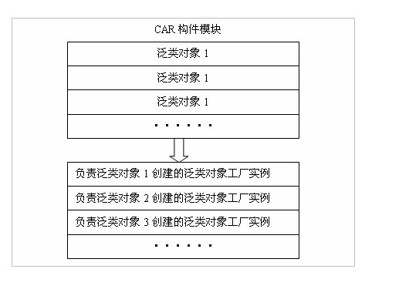

Slide 11
Generic机制在CAR中的实现
一般构件对象的对象工厂都是对象工厂类_CBaseClassObject的一个实例 ，对象工厂类是在CAR内核程序factory.h头文件中定义。
泛类对象工厂类_G***ClassObject_（比如泛类对象GMouse的工厂类是_GMouseClassObject_，是在镜像目录中生成的_G***ClassObject_.h头文件中定义。

Slide 12
Generic机制在CAR中的实现
如何去获取泛类对象工厂
在获取泛类对象工厂的时候调用的函数是：
_ecode = _CObject_AcquireClassFactory(
ECLSID__GMouseClassObject_,
CTX_SAME_DOMAIN, (IObject**)&_p_GMouse_IClassObject_);
在这个函数内首先会把server端的dll给load进来，然后由dll暴露出来的两个函数地址，DllGetClassObject和DllCanUnloadNow见镜像目录中的***.def文件（这里的***指的是dll名称）。通过DllGetClassObject函数地址调到一段代码，这段代码在具有generic机制的构件镜像目录中生成的***pub.cpp的最后，会比一般的构件对象对应的头文件中多出下面的代码（以GMouse为例子），从而返回泛类对象工厂实例指针：_g__GMouseClassObject__ClsObj。

Slide 13
Generic机制在CAR中的实现
泛类对象工厂创建构件对象（以GMouse为例）
在获取到泛类工厂实例指针_p_GMouse_IClassObject_后，直接调用其成员函数GenericCreateClassObjectWith(/*[out]*/ IMouse **pIMouse)，然后会到客户端定义的G***::New()函数实现中，在实现中创建具体的类对象，
以GMouse为例子，整个generic机制的流程如下：

Slide 14
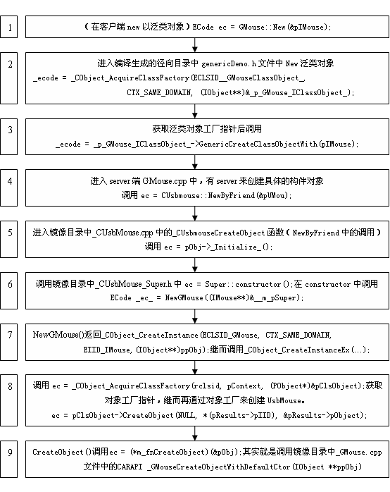
以GMouse为例子，generic机制流程图

Slide 15
主要工作
泛类编程思想和CAR构件技术的结合
在CAR构件技术中运用泛类编程思想设计集群计算系统模型

Slide 16
设计集群计算模型在CAR构件技术中的设计
构件在机器之间的通讯机制
集群计算系统的方案结构
动态负载均衡算法
负载均衡组件的设计
负载均衡客户端设计
集群节点或处理路由机失败的处理

Slide 17
构件在机器之间的通讯机制
CAR构件技术支持远程接口调用，通过数据的自动列集\散集技术进行不同地址空间的数据交互。
1、客户端用户的一次CAR远程调用会转发到代理对象上，代理对象将调用栈里面的数据根据元数据信息打包， 并传给内核
2、内核根据注册信息找到服务以及存根对象，并将打包的信息传给存根对象
3、存根对象根据元数据将数据解包，并构建和客户端调用栈相应的栈内数据，并调用真正的构件服务接口函数
4、服务构件接口函数完成调用，并返回
5、存根对象获取接口函数调用的参数信息以及返回信息， 并将返回信息以及参数信息打包，并通过系统调用返回到内核
6、内核将服务器端的返回信息传递给客户端， 客户端从系统调用返回
7、代理对象获得返回信息，并根据元数据解包，并回填到用户调用栈中，整个远程构件方法调用过程完成。

Slide 18
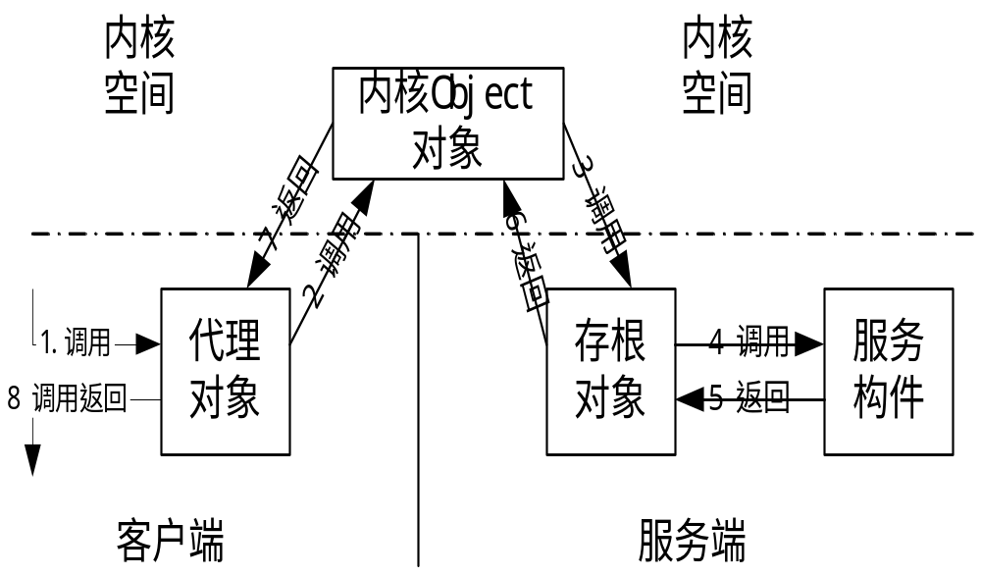
构件在机器之间的通讯机制

Slide 19
设计集群计算模型在CAR构件技术中的设计
构件在机器之间的通讯机制
集群计算系统的方案结构
动态负载均衡算法
负载均衡组件的设计
负载均衡客户端设计
集群节点或处理路由机失败的处理

Slide 20
集群计算系统的方案结构
集群系统运作流程
集群路由机结构
路由机的负载均衡器
路由机的队列管理器

Slide 21
集群系统运作流程
CAR构件技术利用generic机制来实现动态的负载均衡，它可以把CAR构件对象的创建请求工作尽可能均衡的在多台集群节点上进行分配。
访问者和集群节点的通讯是通过Marshaling和Unmarshaling来完成。
系统结构图如下页：

Slide 22
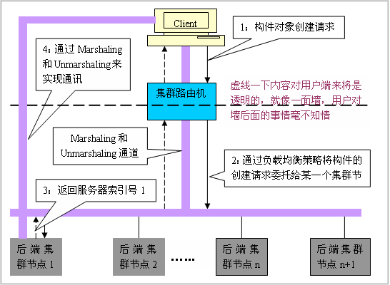

Slide 23
集群计算系统的方案结构
集群系统运作流程
集群路由机结构
路由机的负载均衡器
路由机的队列管理器

Slide 24
集群路由机结构
基于上述机制，设计了集群路由机的结构，集群路由机包括三个关键的组件：
1、负载均衡器：作为构件创建请求代理进行任务分配和 转发；
2、监控器： 负责实时采集集群节点的工作状态信息和 连接请求信息辅助负载均衡器进行流量 调度和管理服务器集群；
3、队列管理器：负责对输入的构件创建请求分类排队， 优先级调度和流量控制等。

Slide 25
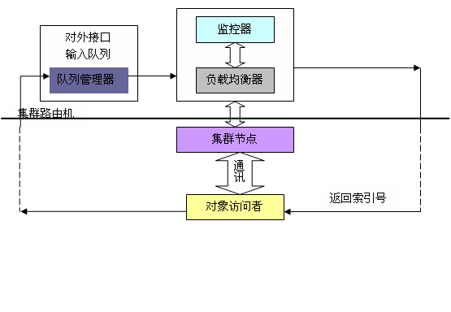
集群路由机结构图

Slide 26
集群计算系统的方案结构
集群系统运作流程
集群路由机结构
路由机的负载均衡器
路由机的队列管理器

Slide 27
路由机的负载均衡器
负载均衡器主要有两个功能：
1、 负载均衡：对进入集群路由机的请求进行流量管理， 根据某种调度算法从集群中选择一个负荷比较轻的节 点为该请求服务；
2、 请求代理：经过负载均衡选择后，转发给指定的集群 节点；获取对应节点索引号后返回访问者，之后对应 的集群节点和访问者进行通讯。

Slide 28
集群计算系统的方案结构
集群系统运作流程
集群路由机结构
路由机的负载均衡器
路由机的队列管理器

Slide 29
路由机的队列管理器
用户的构件创建请求经过负载均衡，选择一个合适的集群节点。集群网络的每个接口的输入队列上都有一个队列管理器，负责对输入的构件创建请求分类排队，优先级调度和流量控制等。
采用了多队列结构，构件创建请求经过分类器筛选后进入不同的队列。每个队列仍是一个单队列管理器，队列之间则采用不同的调度算法。它包括分类器，多队列结构，队列调度器，接纳控制和资源控制组件。

Slide 30
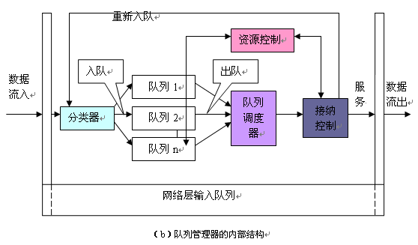
路由机的队列管理器

Slide 31
设计集群计算模型在CAR构件技术中的设计
构件在机器之间的通讯机制
集群计算系统的方案结构
动态负载均衡算法
负载均衡组件的设计
负载均衡客户端设计
集群节点或处理路由机失败的处理

Slide 32
动态负载均衡算法
目前，有许多成熟的调度算法有轮询调度算法；加权轮询调度算法；最小连接调度算法；加权最小连接调度算法；基于局部性的最小连接调度算法；带复制的基于局部性最小连接调度算法等等。
在CAR构件技术中，调度算法是基于机器群中的每个节点的当前负载情况考虑的，路由机保持跟踪每一个集群节点的负载，当一个请求产生时，路由机分配该请求到机器群中负载情况最轻的集群节点。这种方法称之为“实时响应算法”；

Slide 33
设计集群计算模型在CAR构件技术中的设计
构件在机器之间的通讯机制
集群计算系统的方案结构
动态负载均衡算法
负载均衡组件的设计
负载均衡客户端设计
集群节点或处理路由机失败的处理

Slide 34
负载均衡组件的设计
当我们设计一个组件使它支持负载均衡的时候，基本的原则就是要避免任何的位置依赖型，因为组件不可能预先知道它将会在那台机器上运行。
由于我们并不知道创建组件对象将会在那台机器上，所以我们在设计负载均衡组件的时候，必须非常小心地考虑状态管理问题。例如，对象有可能从客户传过来的参数中获得初始状态信息，或者从它所运行机器之外的数据库中获得初始状态信息。

Slide 35
设计集群计算模型在CAR构件技术中的设计
构件在机器之间的通讯机制
集群计算系统的方案结构
动态负载均衡算法
负载均衡组件的设计
负载均衡客户端设计
集群节点或处理路由机失败的处理

Slide 36
负载均衡客户的设计
对于访问者应用程序来讲，创建一个具有负载均衡特性的组件与创建一个不具有负载均衡特性的组件并没有什么区别。访问者应用程序只需要简单地创建一个对象，指定负载均衡路由机作为目标主机。访问者并不知道结果返回的对象到底运行在它所指定的机器上，还是运行在路由机来委托创建对象的机器上。一般而言，我们并不希望客户去关心组件是否具有负载均衡特性。

Slide 37
设计集群计算模型在CAR构件技术中的设计
构件在机器之间的通讯机制
集群计算系统的方案结构
动态负载均衡算法
负载均衡组件的设计
负载均衡客户端设计
集群节点或处理路由机失败的处理

Slide 38
集群节点或处理路由机失败
如果某个集群节点失败，那么集群中的其他节点应该把失败的节点的负载接管过来，也就是集群计算系统中的失败转移，但目前还没有实现。
CAR构件负载均衡系统的一个潜在的弱点是路由机的失败。由于所有的负载均衡对象请求在初始化的时候都要到达路由机，如果这台机器也由于电源的原因或者其它原因而死掉的话，那么大量的客户机不能正常工作，其他的服务器只能作为机房里的加热器使用了。这个目前也没有实现。

Slide 39
感谢
感谢陈榕老师，顾伟楠老师对我的指导
感谢三年来与我一起奋斗的各位同学
感谢裴喜龙，张菊萍老师
感谢在坐的各位老师
祝大家身体健康，工作愉快

Slide 40
泛类对象工厂_GMouseClassObject_的定义
class _GMouseClassObject_ : public IClassObject, public _GMouse_IClassObject_
{
public:
CARAPI QueryInterface(
/* [in] */ RIID riid,
/* [out] */ PObject *ppObj);
CARAPI_(ULONG) AddRef();
CARAPI_(ULONG) Release();
CARAPI Aggregate(
/* [in] */ AggrType type,
/* [in] */ PObject pObj);
CARAPI CreateObject(
/* [in] */ PObject pOuter,
/* [in] */ RIID riid,
/* [out] */ PObject *ppObject);
CARAPI StayResident(
/* [in] */ BOOL bIsStayResident);
CARAPI CreateObjectWithDefaultCtor(
/* [out] */ IObject ** ppNewObj);
CARAPI GenericCreateClassObjectWith(
/*[out]*/ IMouse **pIMouse);
private:
Interlocked m_cRef;
};

Slide 41
镜像目录中生成的***pub.cpp中的一段代码
EXTERN_C CARAPI _CarDllGetClassObject(
REFCLSID clsid, RIID riid, IObject **ppObj)
{
if (ECLSID_GMouse == clsid) {
return _g_GMouse_ClsObj.QueryInterface(riid, ppObj);
}
if (ECLSID__GMouseClassObject_ == clsid) {
return _g__GMouseClassObject__ClsObj.QueryInterface(
EIID__GMouse_IClassObject_, ppObj);
}
if (ECLSID_CUsbmouse == clsid) {
return _g_CUsbmouse_ClsObj.QueryInterface(riid, ppObj);
}
if (ECLSID_CPs2mouse == clsid) {
return _g_CPs2mouse_ClsObj.QueryInterface(riid, ppObj);
}
if (ECLSID_ClassInfo == clsid) {
*ppObj = (IObject *)g_generic_classInfo;
return NOERROR;
}
return E_CLASS_NOT_AVAILABLE;
}

